Slide 1

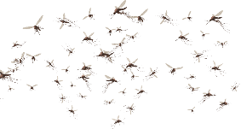
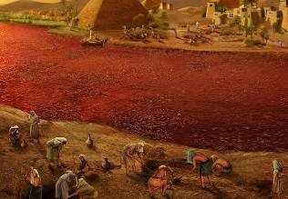
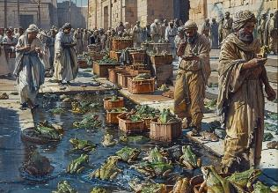
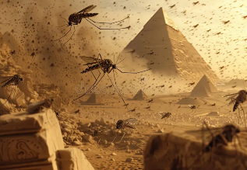
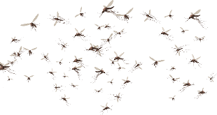
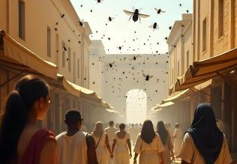
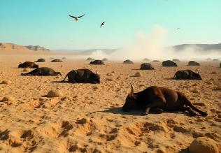
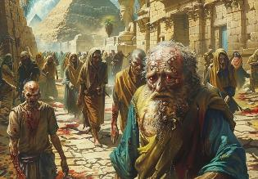
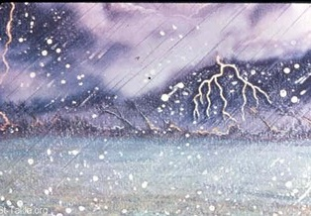
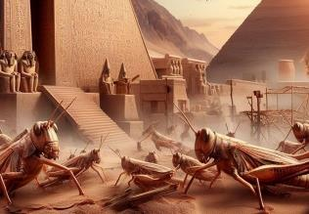
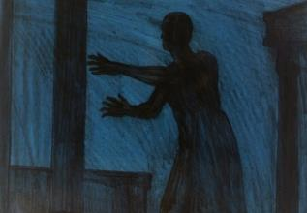
विपत्तियाँ
हिंदी अनुवादक: पादरी विजय पाल सिंह
पाठ 4, जुलाई 26, 2025 के लिए

Slide 2
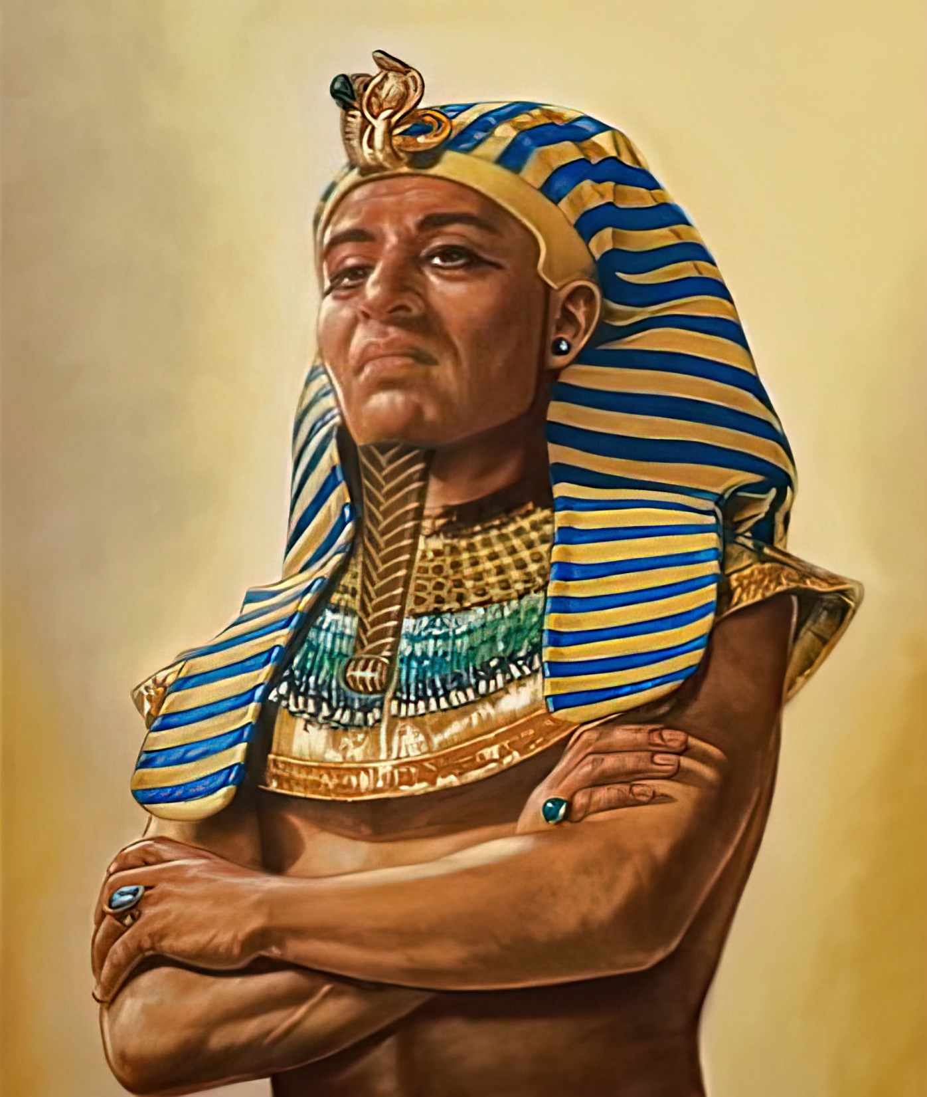
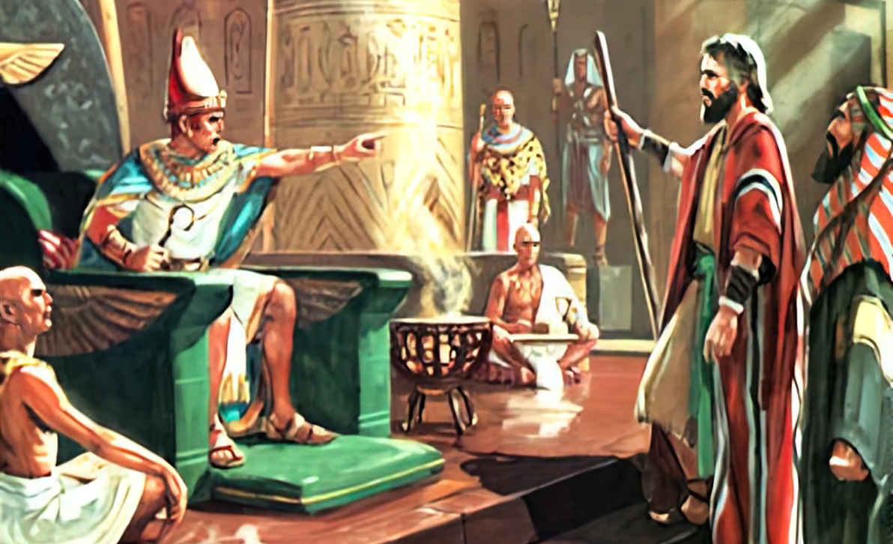
“इस प्रकार फ़िरौन का मन हठीला होता गया, और उसने इस्राएलियों को जाने न दिया जैसा कि यहोवा ने मूसा के द्वारा कहलाया था।” निर्गमन 9:35

Slide 3
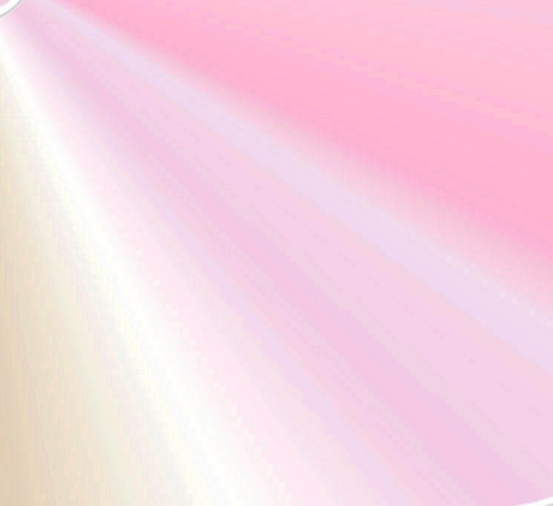
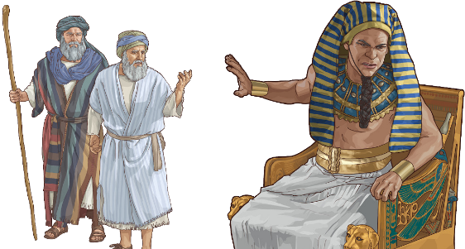
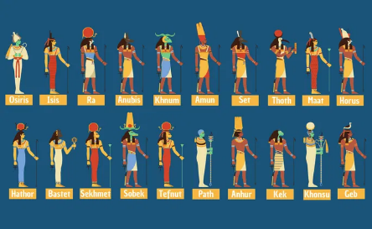
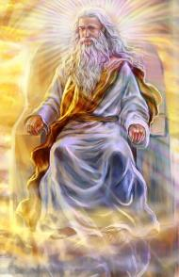




जब परमेश्वर के लोगों को युद्ध का सामना करना पड़ा, तो परमेश्वर ने उन्हें पहले शांति की शर्तों पर बातचीत करने का निर्देश दिया। अगर कोई समझौता नहीं हो पाता, तो कार्रवाई की जानी थी (व्यवस्थाविवरण 20:10-12)।
परमेश्वर ने मिस्र के साथ इसी तरह व्यवहार किया। शांतिपूर्ण समाधान का प्रयास किया गया था, लेकिन थुटमोस ने इसे स्वीकार करने से इनकार कर दिया। कार्रवाई का समय आ गया था।
जब विपत्तियाँ आईं, तो विशाल मिस्र के देवताओं में से कोई भी देवता मिस्र को एकमात्र सच्चे परमेश्वर की शक्ति से नहीं बचा सका।
भूमिका:
  सांपों की लड़ाई (निर्गमन 7:8-12)
  एक कठोर हृदय (निर्गमन 7:13)
विपत्तियाँ:
  तीन हल्की विपत्तियाँ (निर्गमन 7:14-8:19)
  तीन गंभीर विपत्तियाँ (निर्गमन 8:20-9:12)
  तीन विनाशकारी विपत्तियाँ (निर्गमन 9:13-10:29)

Slide 4

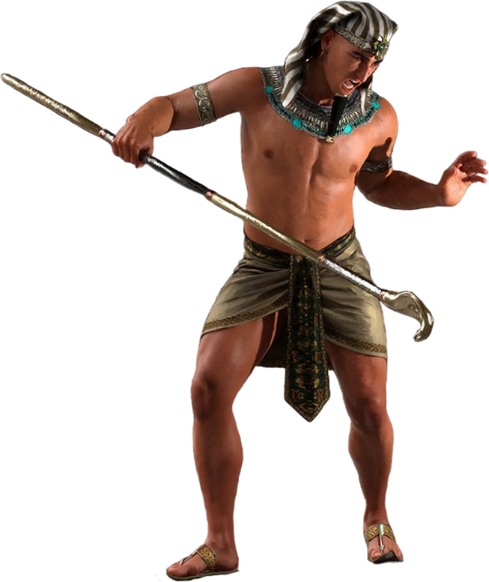
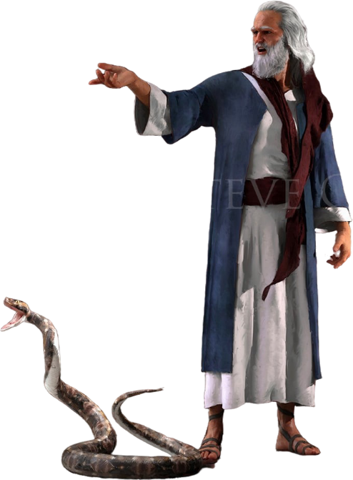
भूमिका

Slide 5

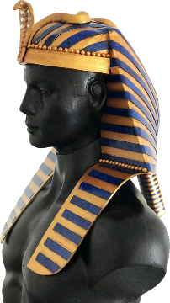
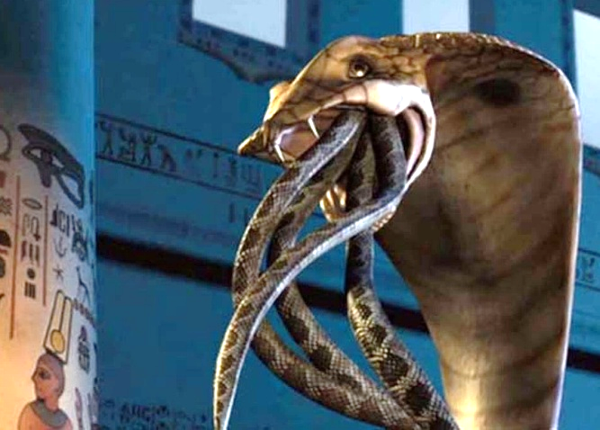
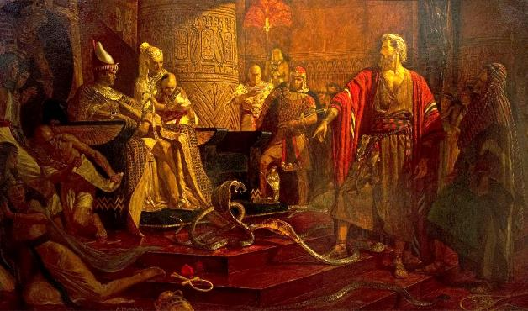
सांपों की लड़ाई
“उन्होंने भी अपनी–अपनी लाठी को डाल दिया, और वे भी अजगर बन गईं। पर हारून की लाठी उनकी लाठियों को निगल गई।” (निर्गमन 7:12)
परमेश्वर ने कहा कि इस्राएल का छुटकारा एक युद्ध था जो उसने स्वयं मिस्र के देवताओं के विरुद्ध लड़ा था। (निर्गमन 12:12; गिनती 33:4)।
अपने मुकुट पर, जो उसकी शक्ति का प्रतीक था, फिरौन ने एक सुंदर नाग पहना था जो देवी उदयेत का प्रतिनिधित्व करता था।
लाठी को साँप में बदलकर, परमेश्वर सीधे इस देवी को चुनौती दे रहा था (निर्गमन 7:10)। क्या वह फिरौन की रक्षा कर पाएगी?
शैतान ने जादूगरों के ज़रिए चमत्कार की नकल की (निर्गमन 7:11)। लेकिन वह जीवन नहीं बना सकता; उसके साँप सिर्फ़ साँपों जैसे दिखते थे। हालाँकि, परमेश्वर ने एक जीवित साँप बनाया था, जो निर्जीव प्राणियों को खा सकता था (निर्गमन 7:12)।
इस प्रकार परमेश्वर ने दिखाया कि मिस्र के देवता नहीं, बल्कि वह ही सर्वोच्च सामर्थ्य और अधिकार रखता है।

Slide 6
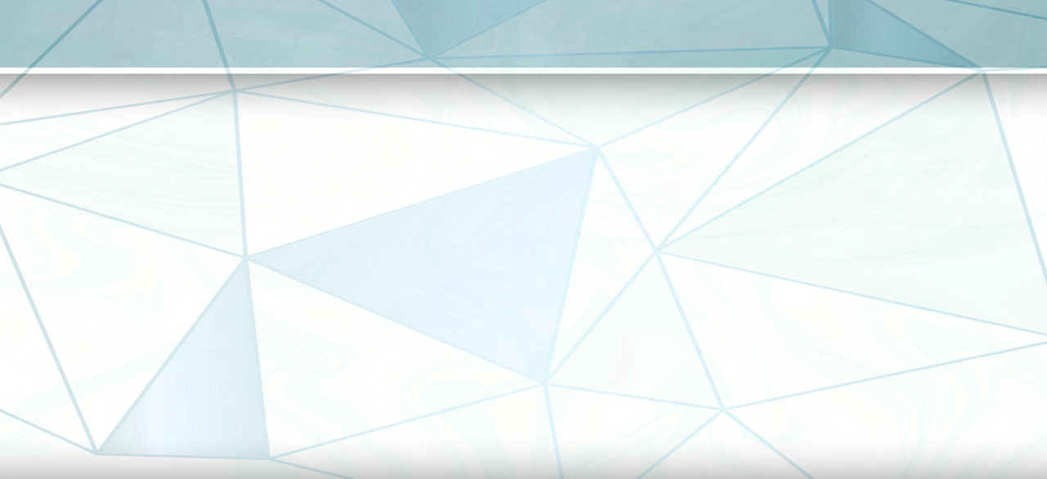
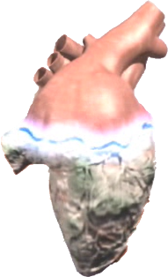
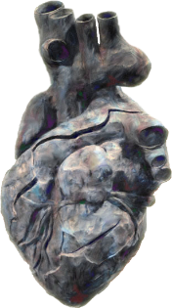


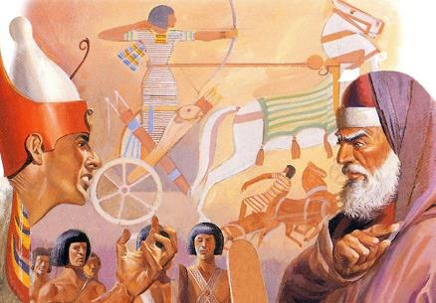

एक कठोर हृदय
“परन्तु फ़िरौन का मन और हठीला हो गया, और यहोवा के वचन के अनुसार उसने मूसा और हारून की बातों को नहीं माना।” (निर्गमन 7:13)
निर्गमन की पुस्तक में 9 बार कहा गया है कि परमेश्वर ने फिरौन के हृदय को कठोर कर दिया (निर्गमन 4:21; 7:3; 9:12; 10:1; 10:20; 10:27; 11:10; 14:4; 14:8), और 9 बार फिर कहा गया है कि फिरौन ने स्वयं अपना हृदय कठोर कर दिया (निर्गमन 7:13; 7:14; 7:22; 8:15; 8:19; 8:32; 9:7; 9:34; 9:35)। तो फिरौन का हृदय किसने कठोर कर दिया था?
पहली पाँच विपत्तियों के बाद, यह स्पष्ट रूप से कहा गया है कि फिरौन ने अपना हृदय कठोर कर लिया। अर्थात्, उसने इस्राएल को स्वतंत्र करने के पवित्र आत्मा के आह्वान पर सकारात्मक प्रतिक्रिया देने से इनकार कर दिया।
छठी विपत्ति के बाद, परमेश्वर ने उसका हृदय कठोर कर दिया (निर्गमन 9:12)। फिरौन ने स्पष्ट रूप से पश्चाताप की दहलीज पार कर ली थी। हालाँकि, सातवीं विपत्ति में, उसे एक और मौका दिया गया, लेकिन उसने फिर से अपना हृदय कठोर कर लिया (निर्गमन 9:34-35)।
तब से, उसका भाग्य तय हो गया था। परमेश्वर ने फिरौन का हृदय कठोर कर दिया था क्योंकि उसने पश्चाताप न करने का दृढ़ निश्चय कर लिया था।

Slide 7

ई जी व्हाइट (द रिव्यू एंड हेराल्ड, 17 फरवरी, 1891)
"प्रकाश के प्रत्येक अस्वीकार पर, प्रभु ने अपनी शक्ति का अधिक स्पष्ट प्रदर्शन किया; लेकिन स्वर्ग के परमेश्वर की शक्ति और महिमा के प्रत्येक नए प्रमाण के साथ राजा की हठधर्मिता बढ़ती गई, जब तक कि दिव्य तरकश से दया का अंतिम तीर समाप्त नहीं हो गया। फिर वह व्यक्ति अपने ही लगातार प्रतिरोध के कारण पूरी तरह से कठोर हो गया। फिरौन ने हठ का बीज बोया, और उसने अपने चरित्र में उसी की फसल काटी। प्रभु उसे समझाने के लिए और कुछ नहीं कर सकता था, क्योंकि वह हठ और पूर्वाग्रह में बंधा हुआ था, जहाँ पवित्र आत्मा उसके हृदय तक नहीं पहुँच सकता था। फिरौन को उसके अविश्वास और हृदय की कठोरता के कारण छोड़ दिया गया था।“

Slide 8

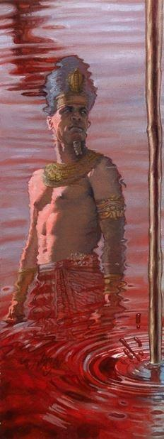
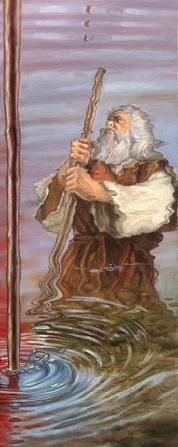
विपत्तियाँ

Slide 9
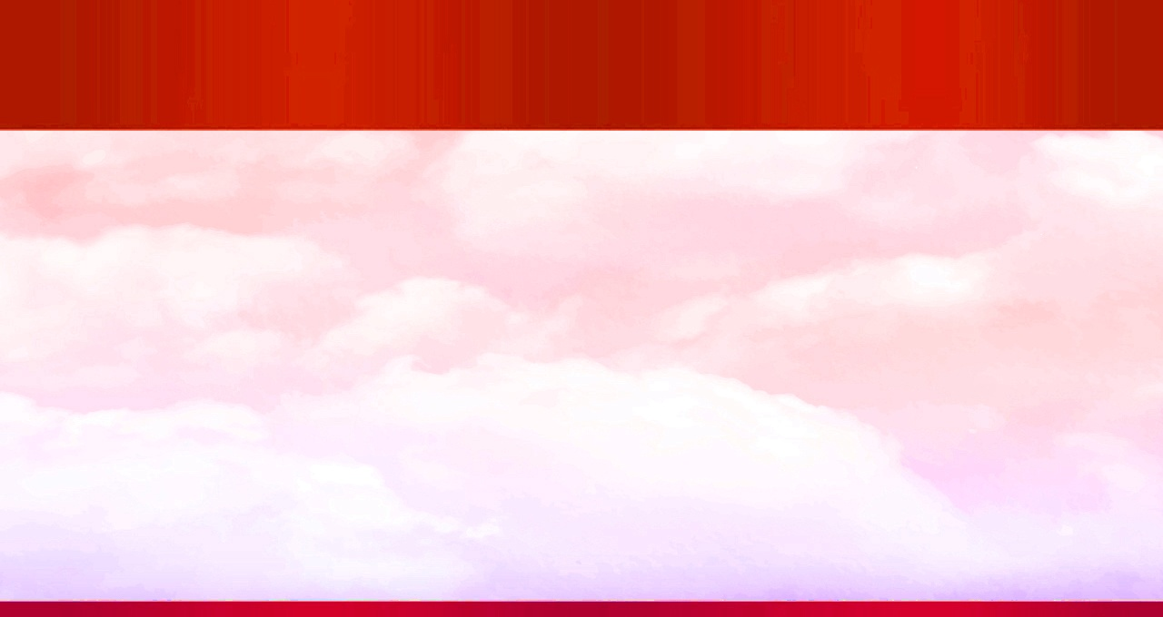
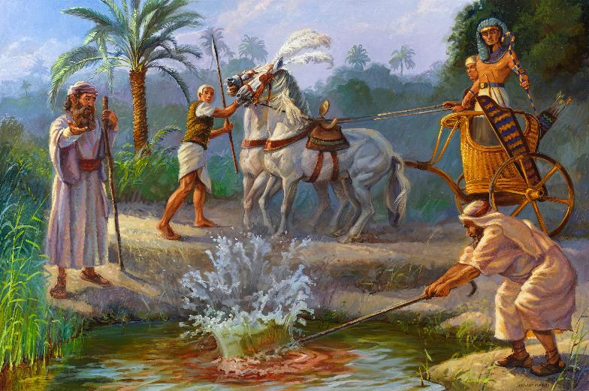
पहली विपत्ती (हल्की): लहू
“यहोवा यों कहता है, इससे तू जान लेगा कि मैं ही परमेश्वर हूँ; देख, मैं अपने हाथ की लाठी को नील नदी के जल पर मारूँगा, और जल लहू बन जाएगा” (निर्गमन 7:17)
हापी, नील नदी का देवता
निर्गमन 7:14-25.
नील नदी ने अपनी बाढ़ से मिस्र को जीवन दिया। लेकिन पानी के स्रोत किसने बनाए? जादूगरों ने पानी को बदलने की नकल की, लेकिन वे इसे उलट नहीं पाए।

Slide 10

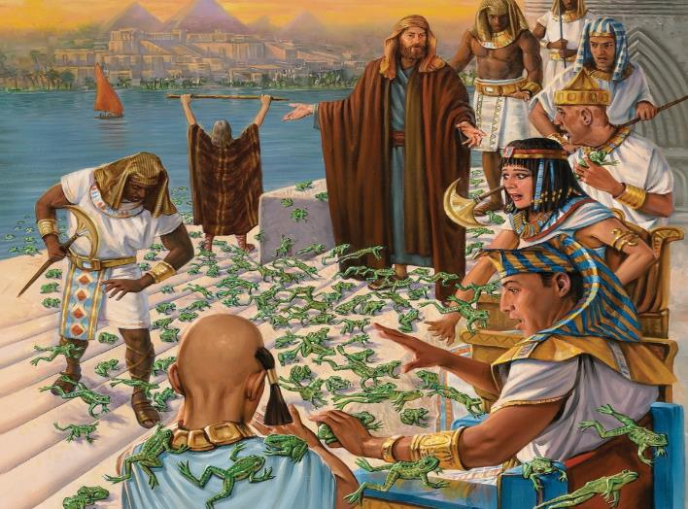
दूसरी विपत्ती (हल्की): मेंढक
“फिर यहोवा ने मूसा को आज्ञा दी, “हारून से कह दे कि नदियों, नहरों, और झीलों के ऊपर लाठी के साथ अपना हाथ बढ़ाकर मेंढकों को मिस्र देश पर चढ़ा ले आए।” (निर्गमन 8:5)
हेकेट, मेंढकों का देवता
निर्गमन 8:1-15.
जादूगरों ने फिर से विपत्ती की नकल की, लेकिन वे इसे रोकने में असमर्थ रहे।

Slide 11
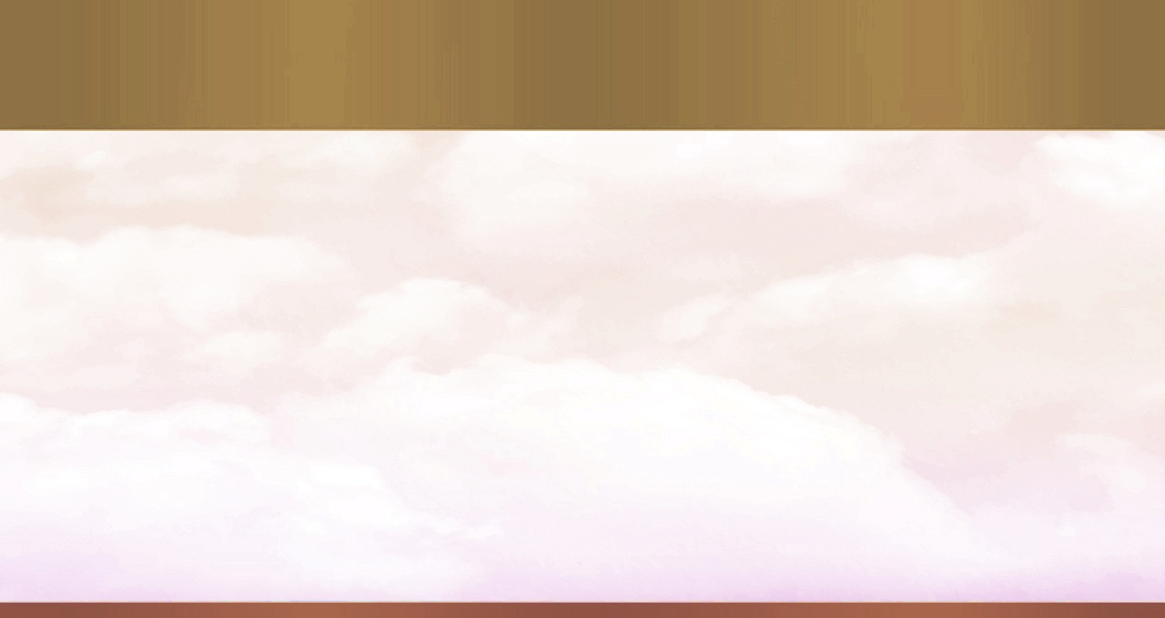
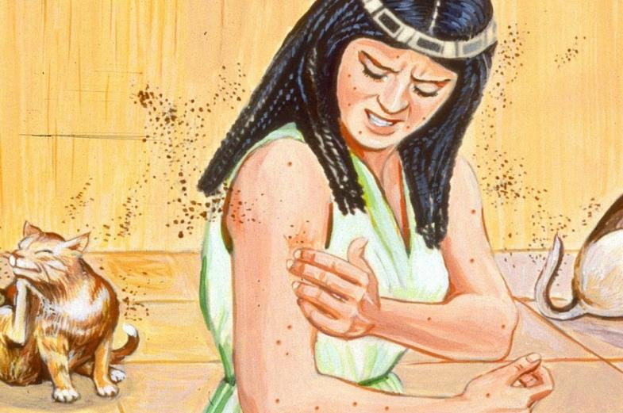
तीसरी विपत्ती (हल्की): कुटकियाँ
“फिर यहोवा ने मूसा से कहा, “हारून को आज्ञा दे, ‘तू अपनी लाठी बढ़ाकर भूमि की धूल पर मार, जिससे वह मिस्र देश भर में कुटकियाँ बन जाएँ’।’” (निर्गमन 8:16)
गेब, पृथ्वी का देवता
निर्गमन 8:16-19.
भूमि की मिट्टी से जीवन की सृष्टि (उत्पत्ति 1:24)? विपत्तियों की उत्पत्ति के बारे में अब कोई संदेह नहीं था: “यह तो परमेश्वर के हाथ का काम है।” (निर्गमन 8:19)। और जादूगर अंततः चुप हो गए।

Slide 12
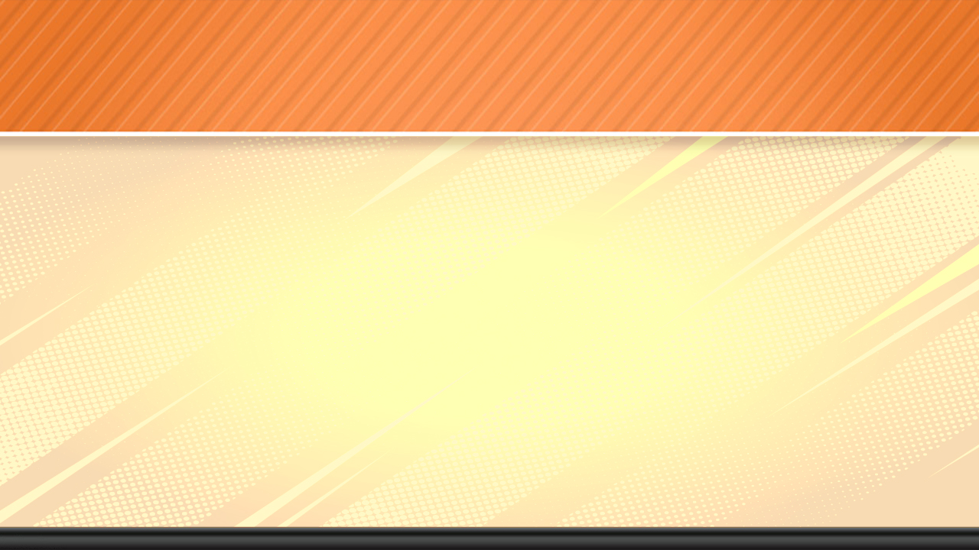
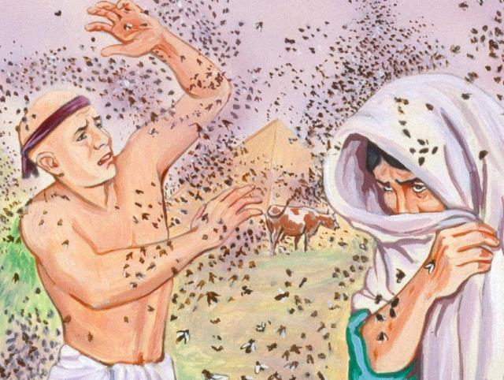
चौथी विपत्ती (गंभीर): डाँस
“और यहोवा ने वैसा ही किया, और फ़िरौन के भवन और उसके कर्मचारियों के घरों में, और सारे मिस्र देश में डांसों के झुंड के झुंड भर गए, और डांसों के मारे वह देश नष्‍ट हुआ।” (निर्गमन 8:24)
उआचिट, दलदल की देवी
निर्गमन 8:20-32.
पहली बार, इस्राएलियों को विपत्ती से बचाया गया। इससे फिरौन को समझौता करने के लिए मजबूर होना पड़ा, लेकिन वह अंततः अपने वादे को पूरा करने में विफल रहा।

Slide 13
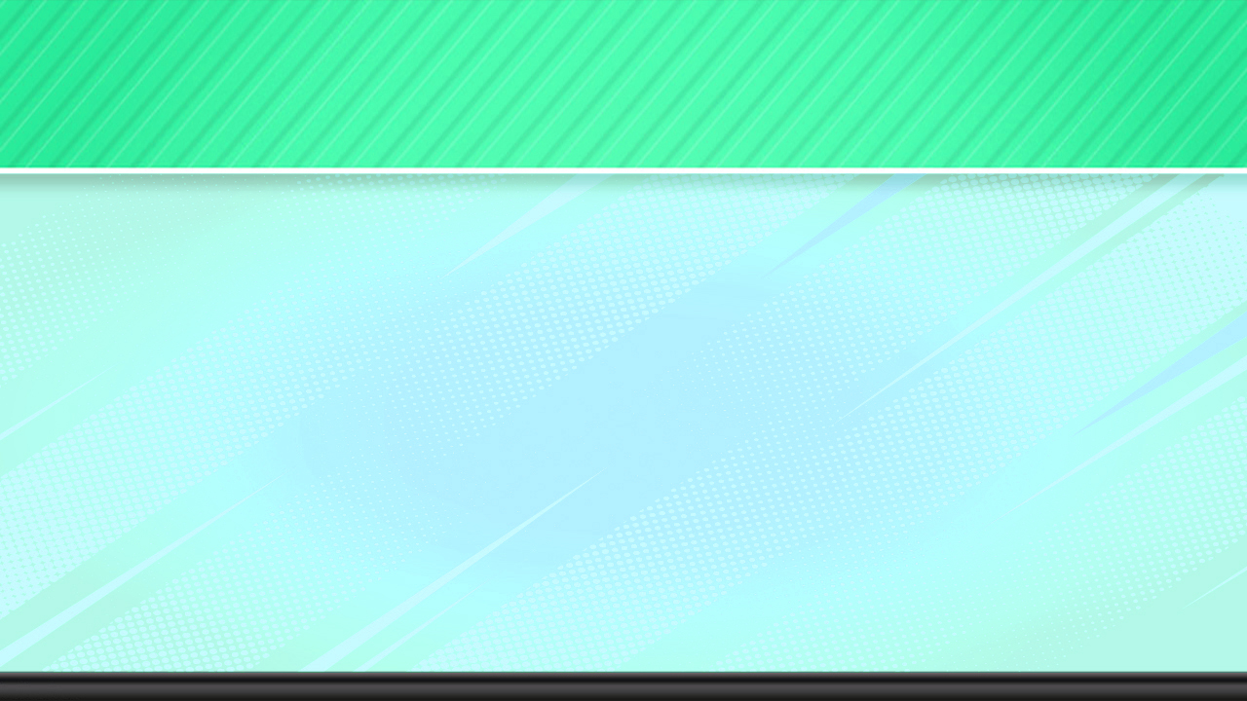
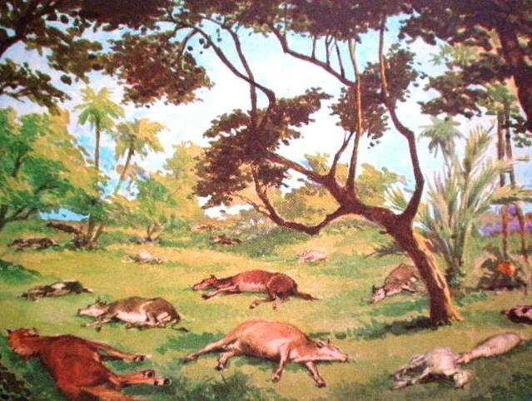
पांचवीं विपत्ती (गंभीर): मवेशियों की मौत
“तो सुन, तेरे जो घोड़े, गदहे, ऊँट, गाय–बैल, भेड़–बकरी आदि पशु मैदान में हैं, उन पर यहोवा का हाथ ऐसा पड़ेगा कि बहुत भारी मरी होगी।” (निर्गमन 9:3)
खनम, सृष्टिकर्ता देवता
निर्गमन 9:1-7.
कई देवताओं के सिर जानवरों के थे, इसलिए इस विपत्ति ने उनमें से अधिकांश को अपमानित किया।

Slide 14
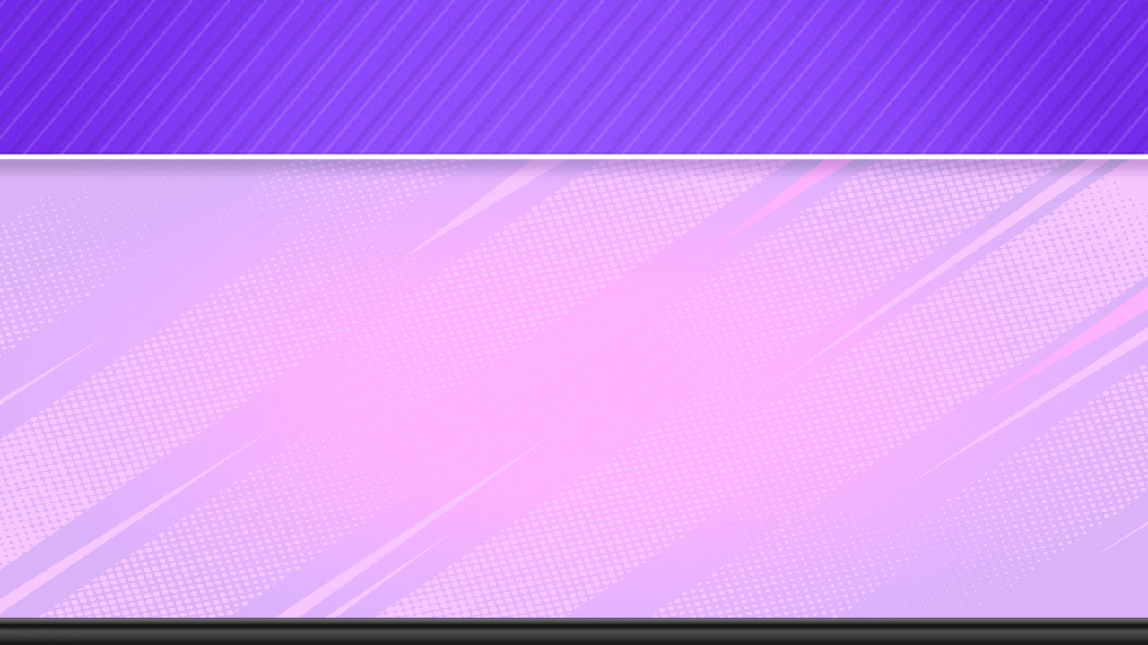
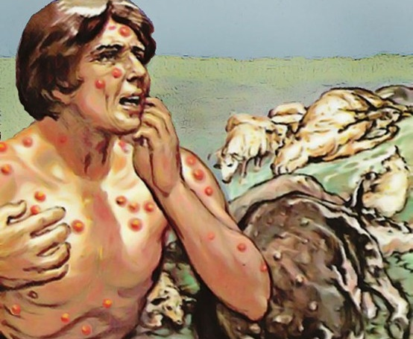
छठी विपत्ती (गंभीर): फफोले और फोड़े
“इसलिये वे भट्ठी में की राख लेकर फ़िरौन के सामने खड़े हुए, और मूसा ने उसे आकाश की ओर उड़ा दिया, और वह मनुष्यों और पशुओं दोनों पर फफोले और फोड़े बन गई।” (निर्गमन 9:10)
सेखमेट, उपचार की देवी
निर्गमन 9:8-12.
जादूगर भी खुद को ठीक नहीं कर सकते थे (निर्गमन 9:11)। फिरौन को विपत्तियों के स्रोत के बारे में कोई संदेह नहीं था। लेकिन उसने परमेश्वर के सामने झुकने से इनकार करने का फैसला किया, और परमेश्वर ने उसे उसके विद्रोह का फल काटने दिया (निर्गमन 9:12)।

Slide 15
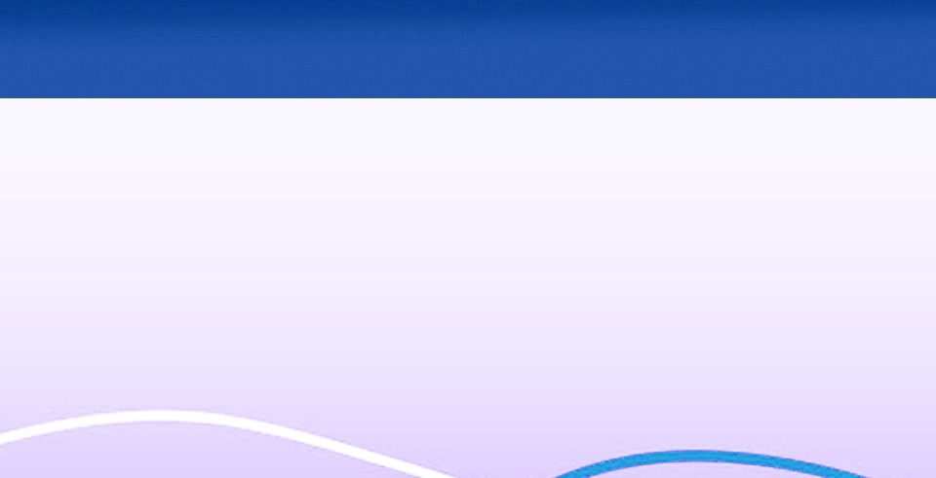
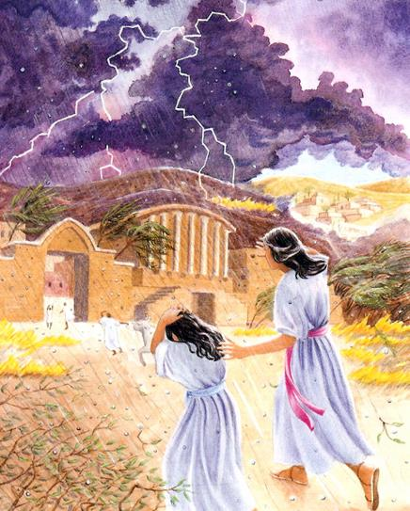
सातवीं विपत्ति (विनाशकारी): ओलावृष्टि
“सुन, कल मैं इसी समय ऐसे भारी भारी ओले बरसाऊँगा, जिनके तुल्य मिस्र की नींव पड़ने के दिन से लेकर अब तक कभी नहीं पड़े।” (निर्गमन 9:18)
नट, आकाश की देवी
निर्गमन 9:13-35.
मिस्रियों के विश्वास की परीक्षा हुई। जिन लोगों ने विश्वास किया, उन्होंने अपने सेवकों और पशुओं की जान बचाई। (निर्गमन 9:20)। फिरौन ने विश्वास नहीं किया, और यद्यपि उसने अपने पाप को स्वीकार किया, उसकी स्वीकारोक्ति ईमानदार नहीं था। (निर्गमन 9:27-30)।
शेठ, तूफानों का देवता

Slide 16

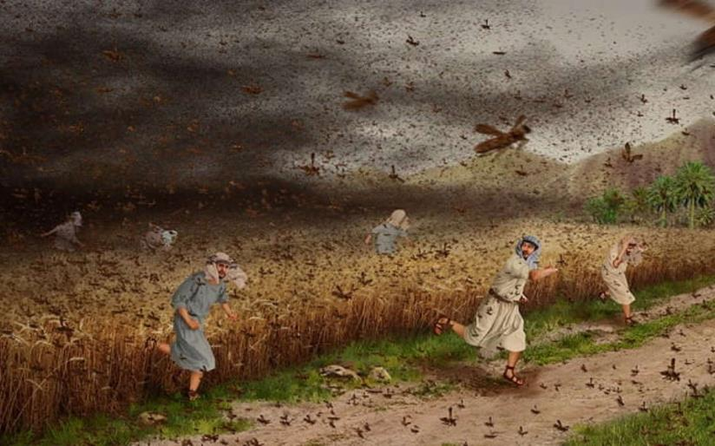
आठवीं विपत्ति (विनाशकारी): टिड्डियाँ
“यदि तू मेरी प्रजा को जाने न दे तो सुन, कल मैं तेरे देश में टिड्डियाँ ले आऊँगा” (निर्गमन 10:4)
नेपर, अनाज का देवता
निर्गमन 10:1-20.
मिस्र के तबाह हो जाने पर, मिस्रियों ने स्वयं फिरौन से इस्राएलियों को जाने देने की विनती की। (निर्गमन 10:7)

Slide 17
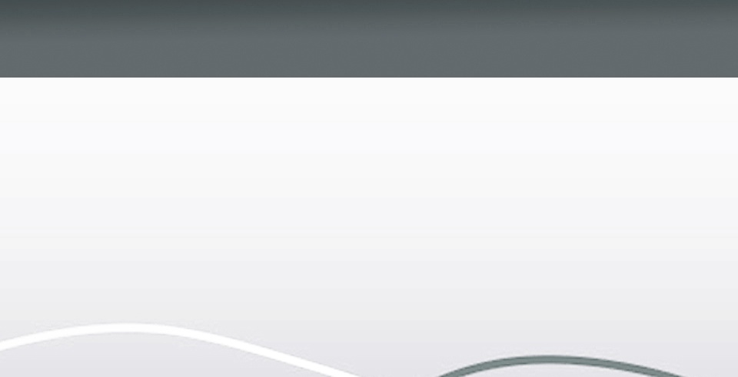
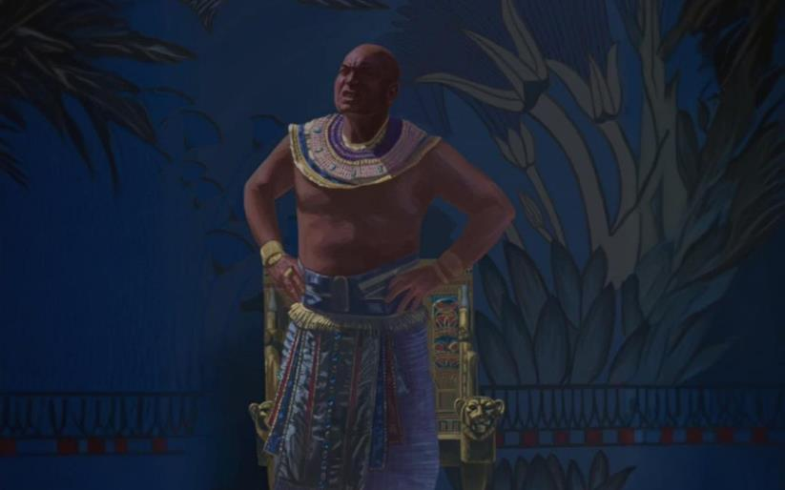
नौवीं विपत्ति (विनाशकारी): अंधकार
“फिर यहोवा ने मूसा से कहा, “अपना हाथ आकाश की ओर बढ़ा कि मिस्र देश के ऊपर अन्धकार छा जाए, ऐसा अन्धकार कि टटोला जा सके।’” (निर्गमन 10:21)
रा, सूर्य देवता
निर्गमन 10:21-29.
मिस्र में तीन दिन तक जीवन ठहर गया (गोशेन को छोड़कर)। परमेश्वर ने चिंतन के लिए समय दिया, जिसका फिरौन पूरा फ़ायदा उठाने में विफल रहा।

Slide 18
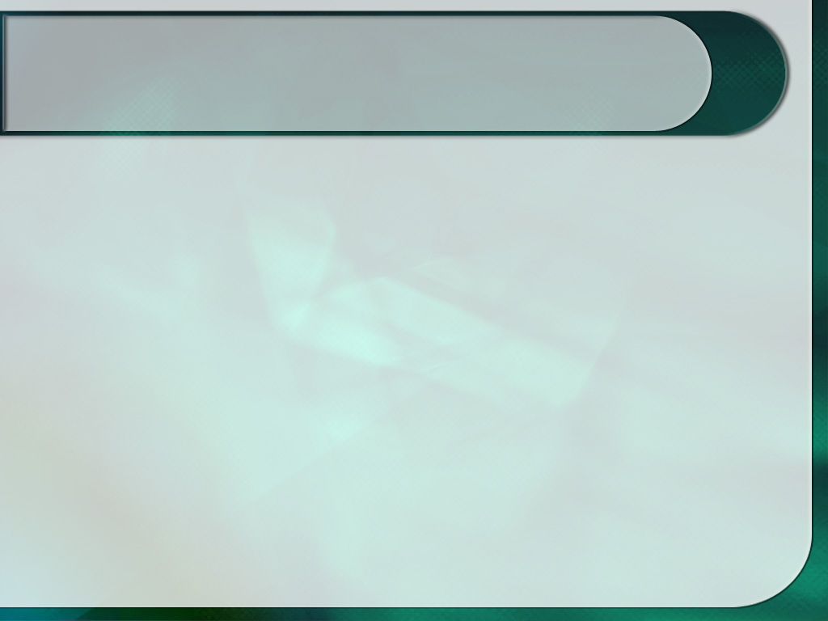
ई जी व्हाइट (कुलपति और भविष्यवक्ता, पृष्ठ 263)
“प्रत्येक विपत्ति के आने से पहले, मूसा को उसकी प्रकृति और प्रभावों का वर्णन करना था, ताकि राजा चाहे तो उससे खुद को बचा सके। प्रत्येक अस्वीकृत दण्ड के बाद एक और अधिक कठोर दण्ड दिया जाएगा, जब तक कि उसका अभिमानी हृदय नम्र न हो जाए, और वह स्वर्ग और पृथ्वी के सृष्टिकर्ता को सच्चा और जीवित परमेश्वर के रूप में स्वीकार न कर ले। यहोवा मिस्रियों को यह देखने का अवसर देगा कि उनके पराक्रमी पुरुषों की बुद्धि कितनी व्यर्थ है, और उनके देवताओं की शक्ति कितनी कमज़ोर है, जब वे यहोवा की आज्ञाओं के विरोध में हैं। वह मिस्र के लोगों को उनकी मूर्तिपूजा के लिए दण्डित करेगा और उनके मूर्खतापूर्ण देवताओं से प्राप्त आशीर्वाद के बारे में उनके घमंड को चुप करा देगा। परमेश्वर अपने नाम की महिमा करेगा, ताकि अन्य राष्ट्र उसकी शक्ति के बारे में सुन सकें और उसके महान कार्यों से काँप उठें, और उसके लोग अपनी मूर्तिपूजा से फिरकर उसकी शुद्ध आराधना करने के लिए प्रेरित हों।”

